Slide 1



Nhiệt liệt chào mừng
Các thầy cô giáo về dự giờ
Giáo viên : Hoàng Thị Hạnh
Đơn vị: Trường Tiểu học Tây Hưng
Tiên Lãng- Hải Phòng

Slide 2

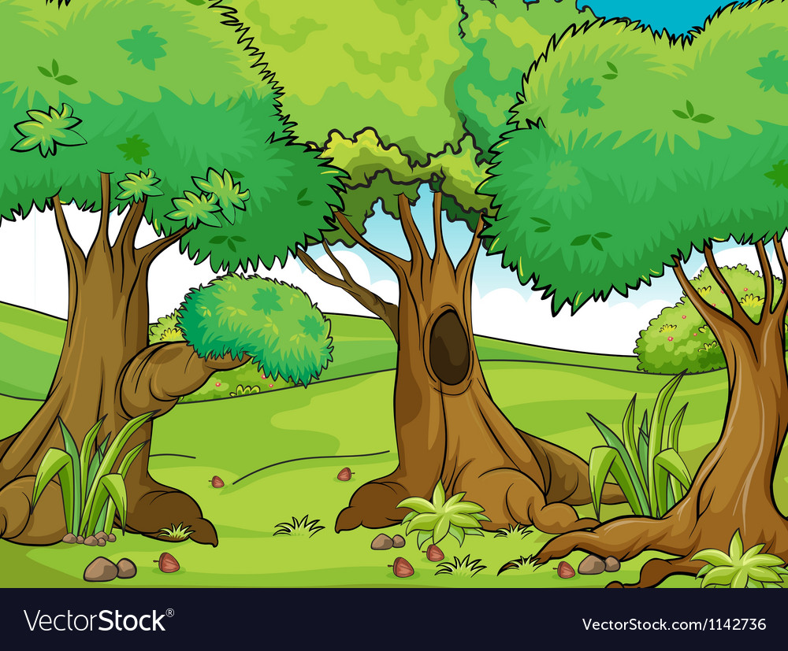
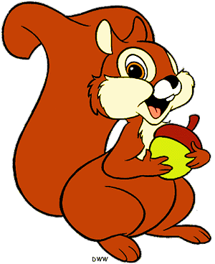
KHỞI ĐỘNG
TRÒ CHƠI: CÙNG SÓC NÂU HÁI SỒI
Notes:
Dẫn dắt: Có một cơn bão đổ vào một vùng biển. Nó mang theo những con gió rất to, Những chiếc thuyền đang gặp nguy hiểm, dễ bị lật và những ng trên thuyền đang gặp nguy hiểm. CHúng ta hay cùng giúp những con thuyền vào bờ an toàn nhé!

Slide 3







1
2
Notes:
Click vào thuyền để tới câu hỏi
Tại slide câu hỏi, click vào thuyển để quay về
Khi chơi xong, click vào mũi tên để tới câu hỏi

Slide 4


Tìm trạng ngữ trong câu sau:
Trong lớp, em luôn chăm chú nghe thầy cô giảng bài.
A. luôn chăm chú nghe thầy cô giảng bài
B. em
C. Trong lớp
D. em luôn chăm chú nghe thầy cô giảng bài.

Slide 5
2. Tìm trạng ngữ trong câu sau:
Hôm qua, em cùng bố mẹ về quê chơi.
A. em
B. Hôm qua
C. cùng bố mẹ về quê chơi
D. em cùng bố mẹ về quê chơi.

Slide 6


Slide 7

Bài 1. Tìm trạng ngữ của mỗi câu dưới đây và cho biết chúng bổ sung thông tin gì cho câu.
a. Mùa xuân, các loài hoa đua nhau khoe sắc.
b. Dưới chân đê, đàn trâu đang thung thăng gặm cỏ.
c. Tháng Ba, hoa ban nở trắng núi rừng Tây Bắc.
d. Trước nhà, bà đã trồng một hàng cau thẳng tắp.

Slide 9
Bài 2. Đặt câu hỏi cho mỗi trạng ngữ vừa tìm được ở bài tập 1.
a. Mùa xuân, các loài hoa đua nhau khoe sắc.
b. Dưới chân đê, đàn trâu đang thung thăng gặm cỏ.
c. Tháng Ba, hoa ban nở trắng núi rừng Tây Bắc.
d. Trước nhà, bà đã trồng một hàng cau thẳng tắp.

Slide 10
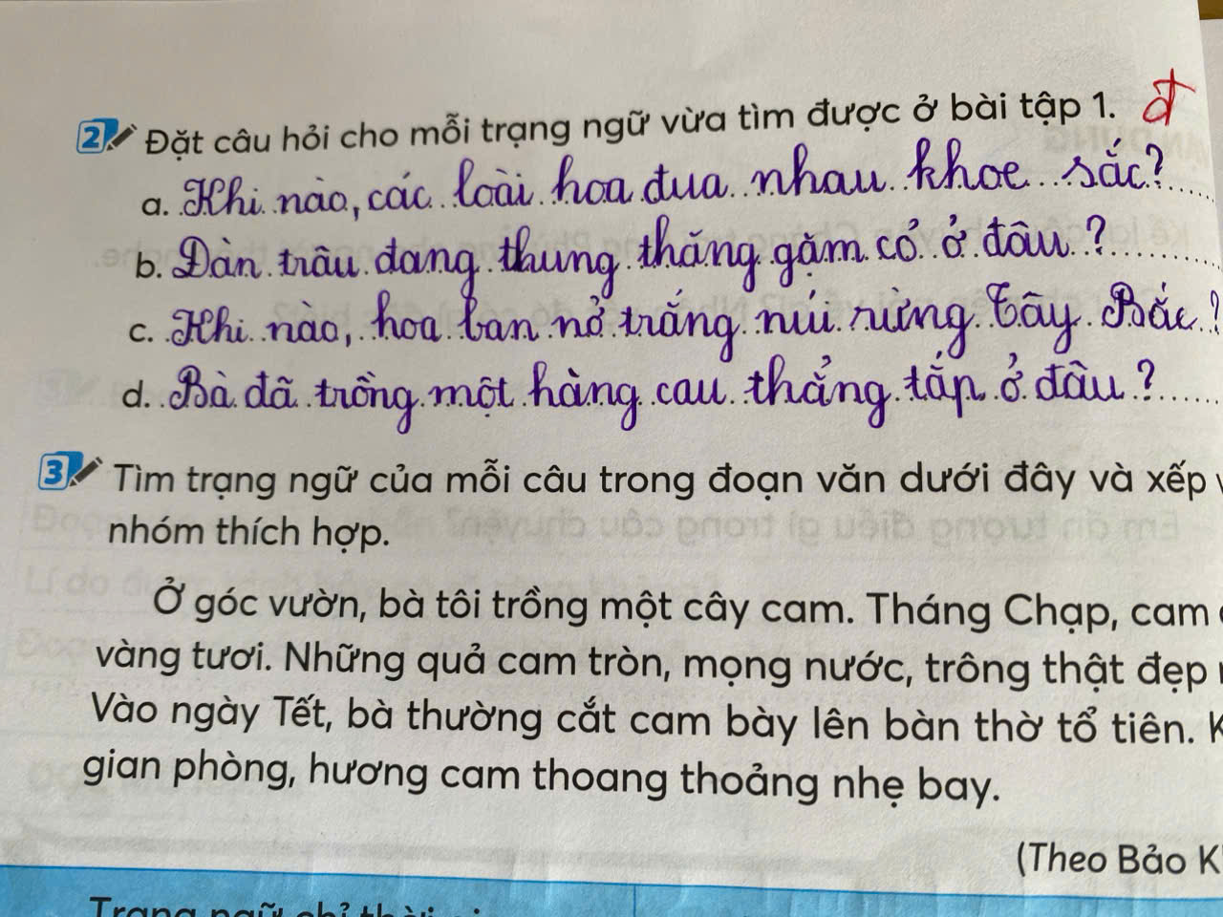

Slide 12

3. Tìm trạng ngữ của mỗi câu trong đoạn văn dưới đây và xếp vào nhóm thích hợp.
Ở góc vườn, bà tôi trồng một cây cam. Tháng Chạp, cam chín vàng tươi. Những quả cam tròn, mọng nước, trông thật đẹp mắt. Vào ngày Tết, bà thường cắt cam bày lên bàn thờ tổ tiên. Khắp gian phòng, hương cam thoang thoảng nhẹ bay.
(Theo Bảo Khánh)
Ở góc vườn
Tháng Chạp
Vào ngày Tết
Khắp gian phòng

Slide 14
Bài 4. Tìm trạng ngữ chỉ thời gian hoặc nơi chốn điền vào chỗ chấm trong mỗi câu dưới đây:
Trên cành cây, bầy chim hót líu lo.
Mùa hè, hoa phượng nở đỏ rực.
c. Buổi sáng, đoàn thuyền nối đuôi nhau ra khơi.

Slide 15
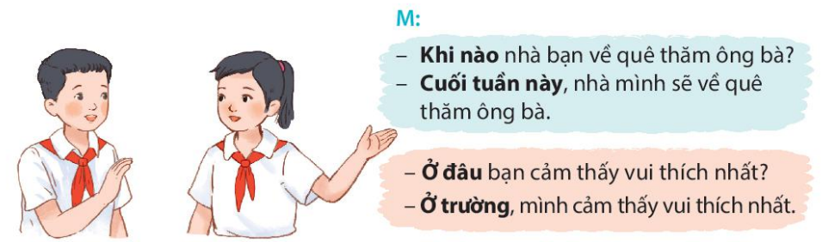
5. Cùng bạn hỏi – đáp về thời gian và nơi chốn.

Slide 16
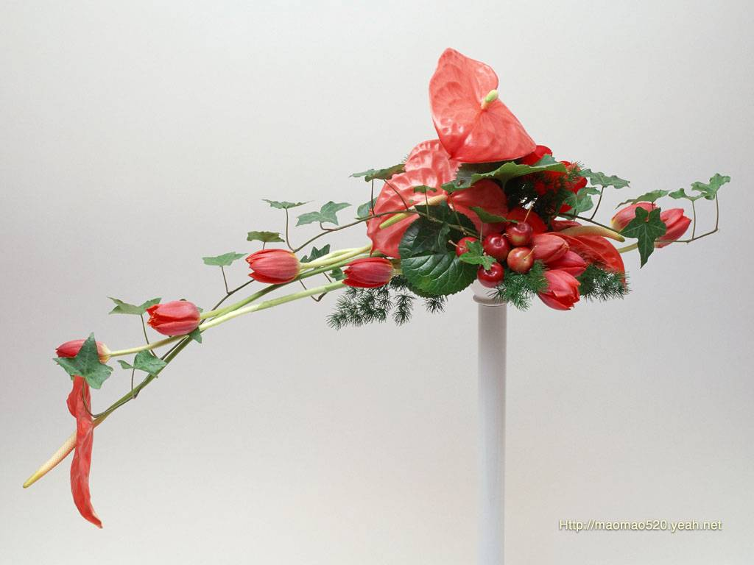





CHÚC QUÝ THẦY CÔ MẠNH KHỎE
CHÚC CÁC EM CHĂM NGOAN, HỌC GIỎI!

